Slide 1
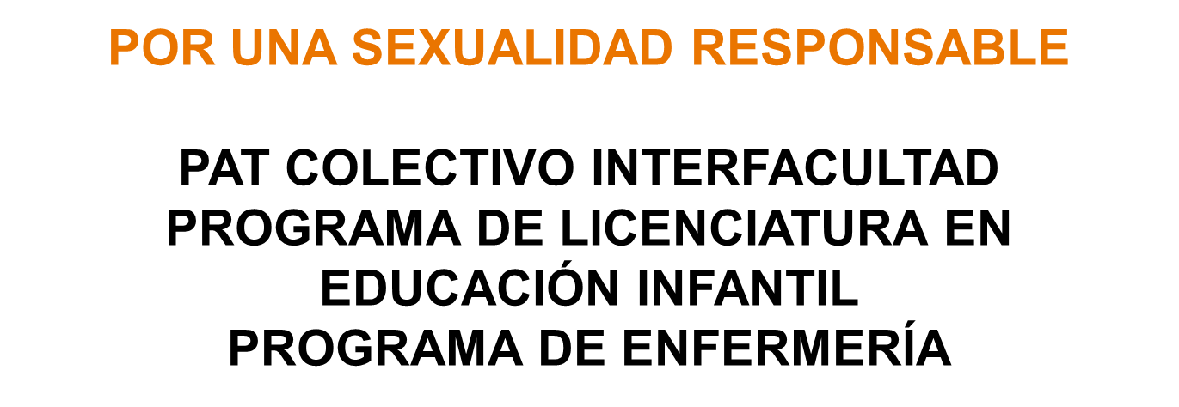

Slide 2
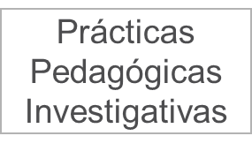
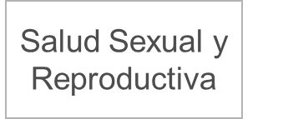

Slide 3
La salud sexual es un estado de bienestar físico, mental y social en relación con la sexualidad.
Derechos Humanos y garantía de los derechos Sexuales y los Derechos Reproductivos. Promoción y prevención.
La sexualidad acompaña al niño desde su nacimiento hasta su muerte, por tanto, niños y niñas son seres sexuados. Esto significa que es preciso orientarles en el desarrollo de su sexualidad, no sólo para su futuro, sino para que la vivan satisfactoriamente en su propio presente.
-La diferencia sexual es la primera que se da entre los seres humanos y está siempre presente.

Slide 4
-Basada en el desarrollo integral, que incluya desde la Práctica temas relacionados con la sexualidad y la diferencia sexual e integrando los aspectos corporales, afectivos, cognitivos y relacionales.
-La sexualidad infantil existe, aunque en diversos contextos y momentos históricos se haya dicho que no. Se desarrolla y expresa fundamentalmente a través de la curiosidad (observación, manipulación, auto descubrimientos, fisgoneo o preguntas) y el juego (exploración, imitación e identificación).

Slide 5
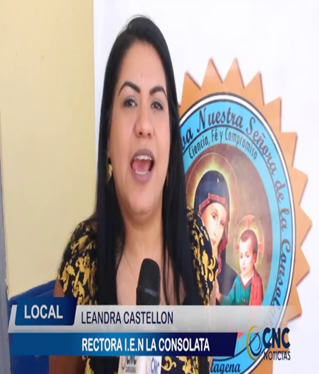
- A pesar de los esfuerzos institucionales, hay algunos casos de baja autoestima y es común todavía hablar de sexo, cuando en realidad se quiere hablar de sexualidad.
- Información sesgada y errada que adquieren en los medios de comunicación.
-Manejo de sus libertades, el respeto por su cuerpo, métodos anticonceptivos, entre otros.
-Mitos sobre la sexualidad.

Slide 6
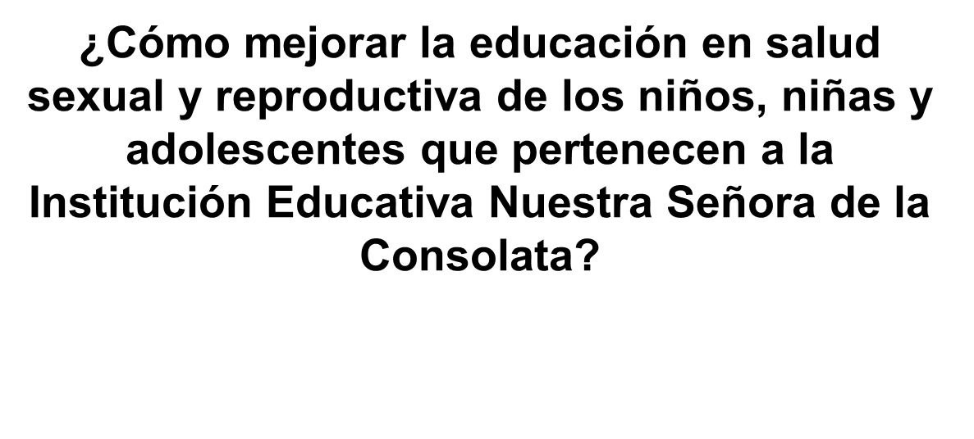

Slide 7
JUSTIFICACIÓN

Slide 8
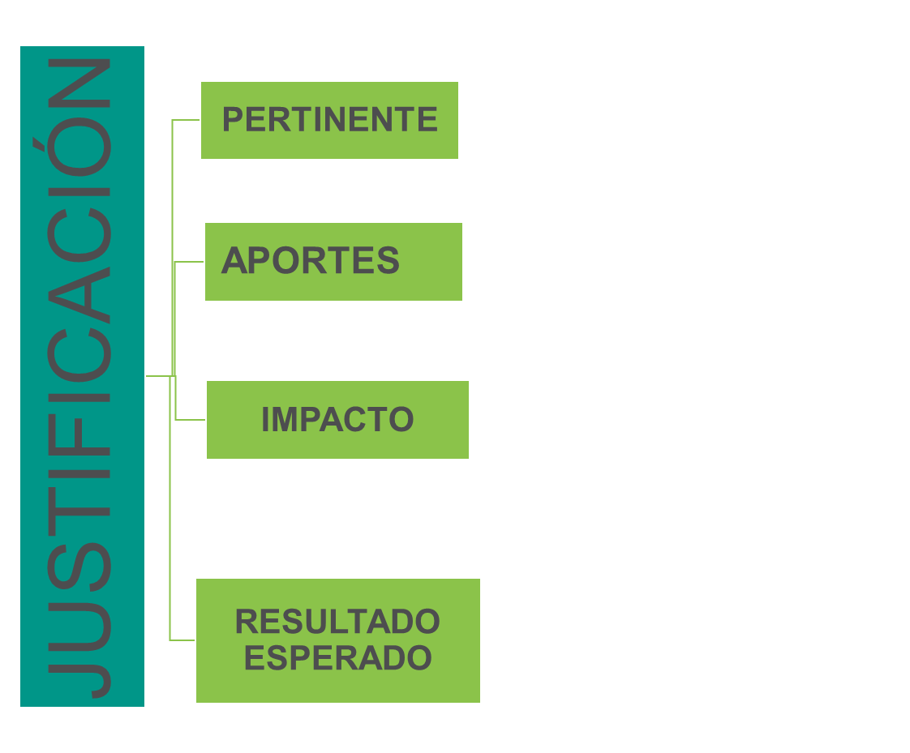
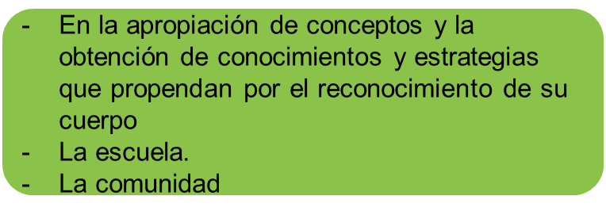
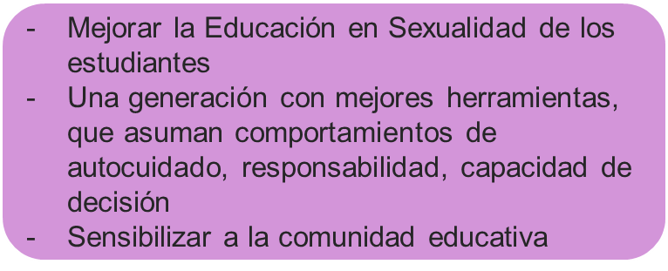

Slide 9
Diseñar estrategias para la promoción, prevención y educación en salud Sexual y reproductiva de los estudiantes de Transición, 9°, 10° y 11° grado de la I.E Nuestra Señora de la Consolata.

Slide 10
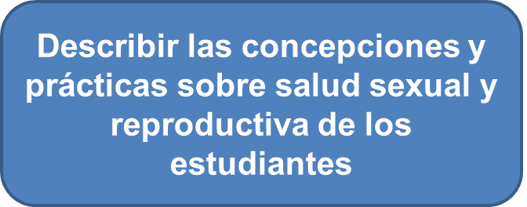
Identificar los elementos presentes en los documentos Institucionales sobre Salud Sexual y Reproductiva de los estudiantes.
Lista de chequeo
Entrevista
Describir las concepciones y prácticas sobre salud sexual y reproductiva de los docentes.
Entrevista

Slide 11
MARCO TEÓRICO

Slide 12
CALIDAD | TÍTULO DEL TRABAJO | PROGRAMAS
PAT COLECTIVO | Implementación de la estrategia universal saludable en la Corporación Universitaria Rafael Núñez | Programas de la facultad de la salud, de ciencias económicas y contables y de ciencias sociales y humanas.
PAT COLECTIVO | Vídeo juegos educativos | Ingeniería de Sistemas y Pedagogía Infantil.
TRABAJO DE GRADO | Programa para el desarrollo de hábitos de salud oral y prevención de la morbilidad bucal en población de la primera infancia. Dediles de resina acrílica y silicona, una estrategia para el inicio | Tecnología en Mecánica dental con Pedagogía Infantil
TRABAJO DE GRADO | Pintucaritas y maquillajes en jóvenes con discapacidad cognitiva de la Fundación Instituto de Habilitación El Rosario | Tecnología en Estética y Cosmetología con pedagogía infantil
Fuente: Elaboración propia del Programa de Licenciatura en Educación Infantil

Slide 13
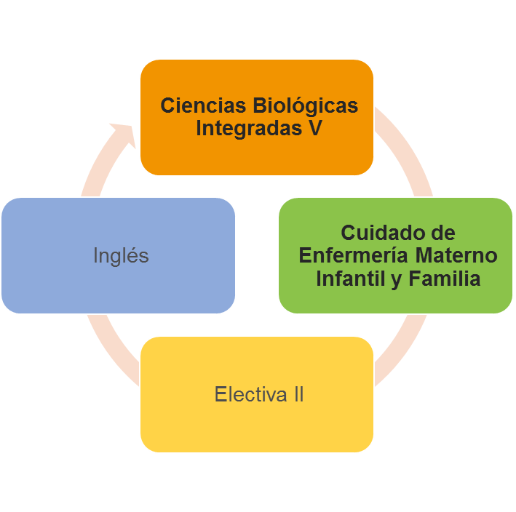
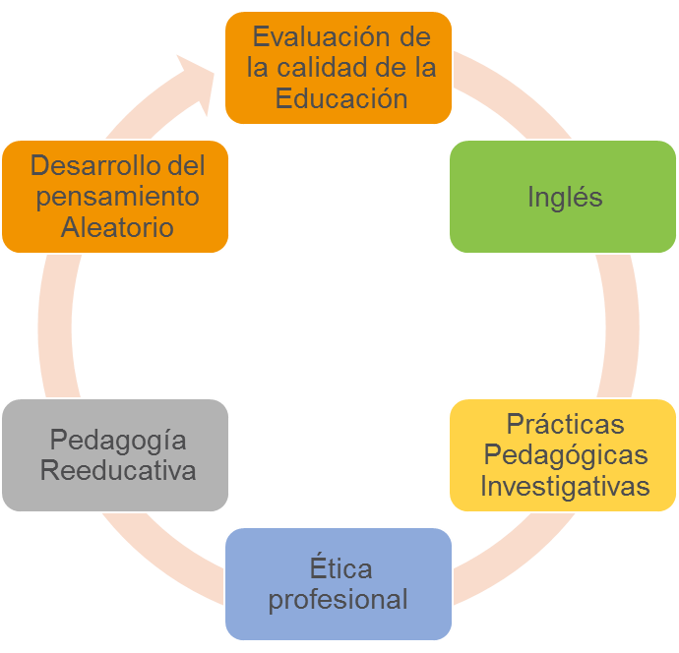

Slide 14
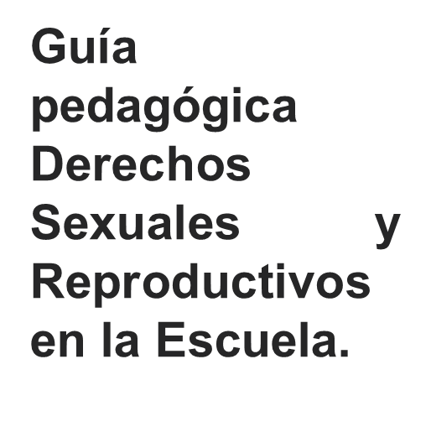

Slide 15
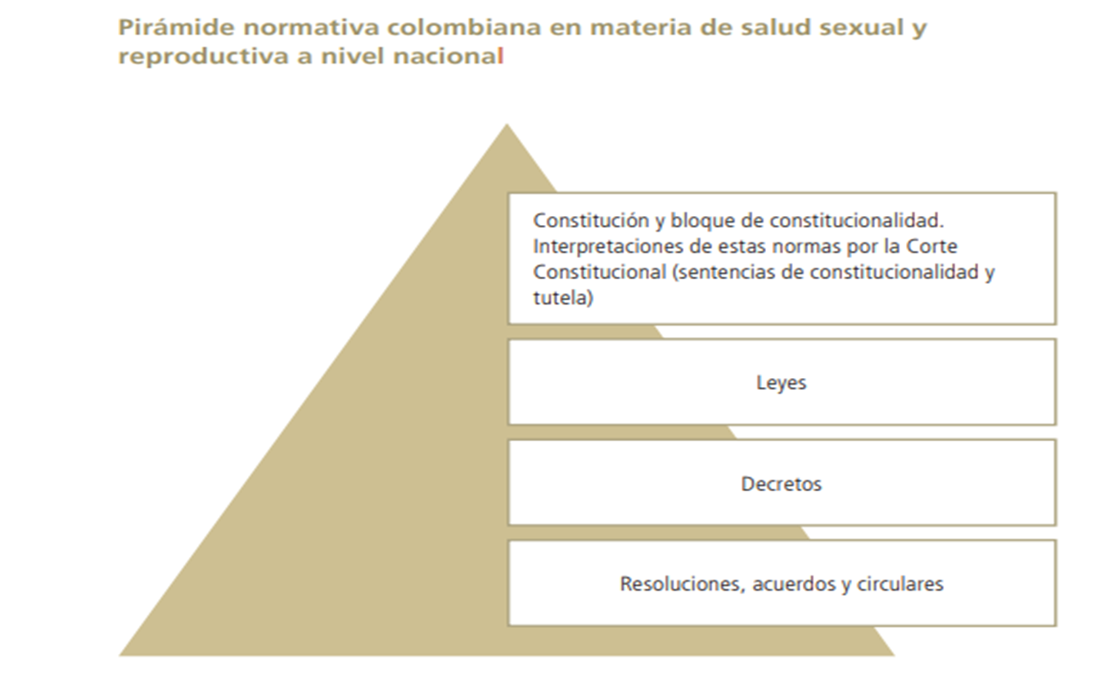
15
Notes:
Página 267 de la guía N 9 que les adjunté. Busquen ahí lo pertinente para mencionar en la diapositiva.
15

Slide 16
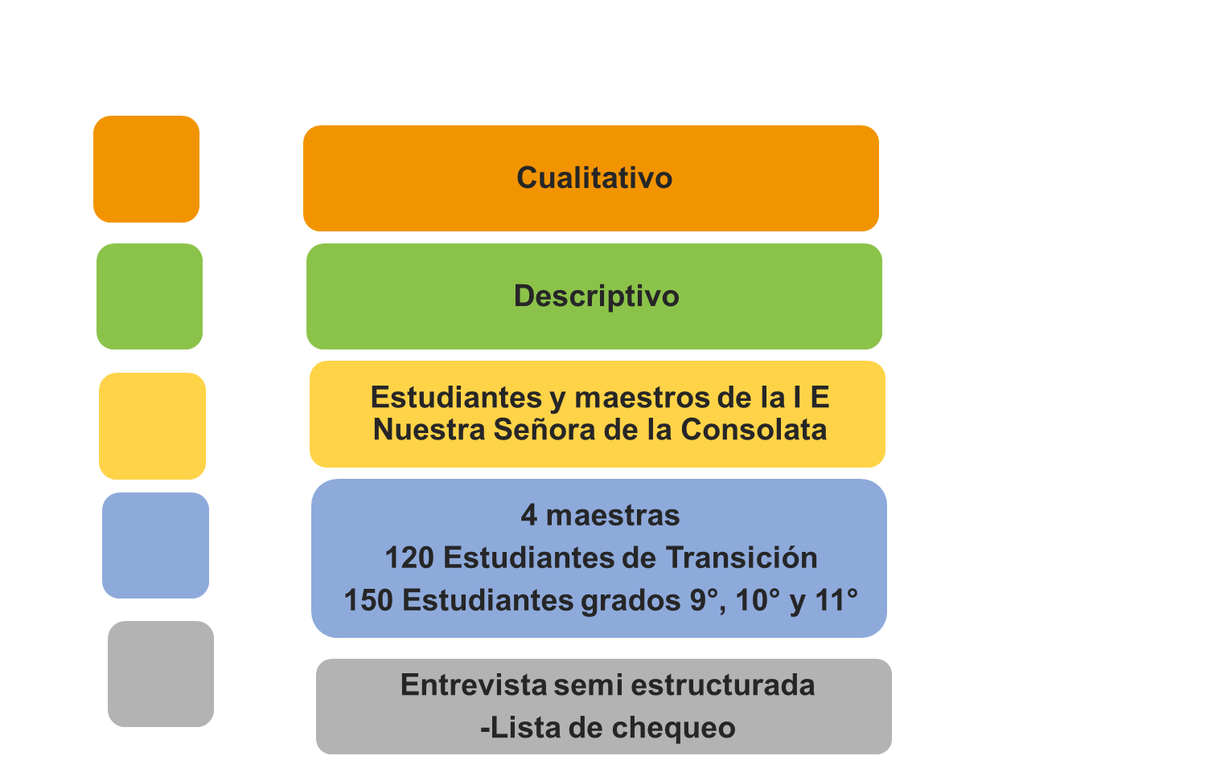
IAP
INVESTIGACIÓN ACCIÓN
PARTICIPATIVA

Slide 17
Estudiantes, docentes (Se obtiene la información directa)
Primarias
Libros, revistas, documentos
(Ofrecieron la información sobre el tema de estudio)
Secundarias

Slide 18
RESULTADOS

Slide 19
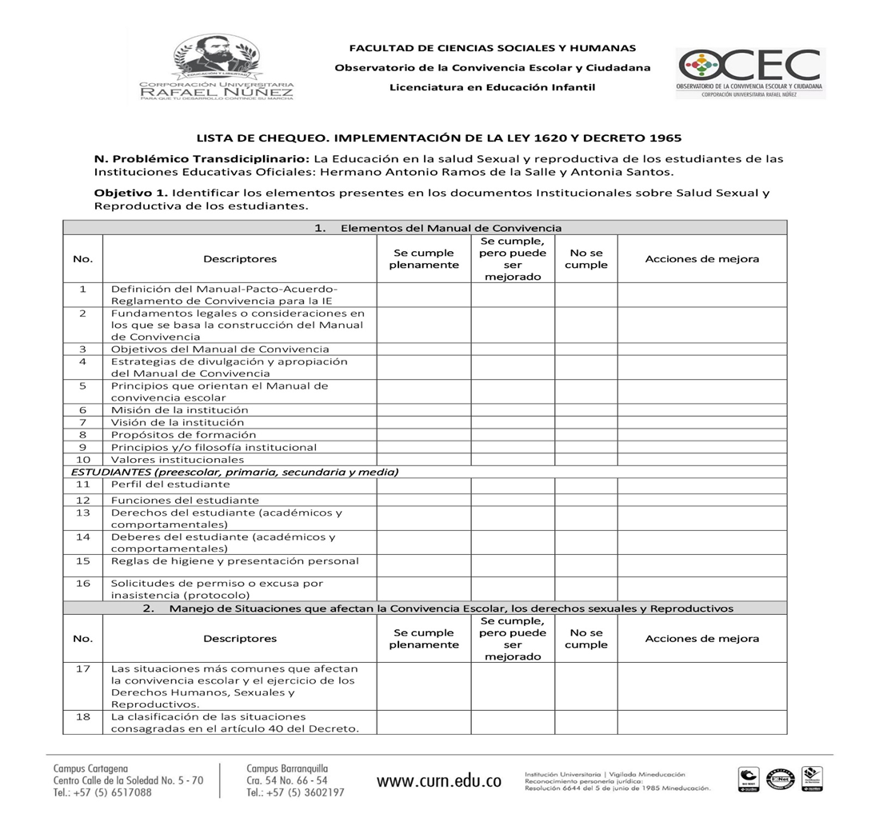
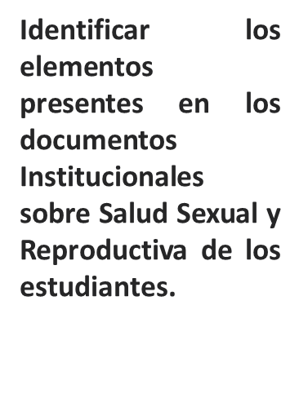
OBJETIVO 1

Slide 20
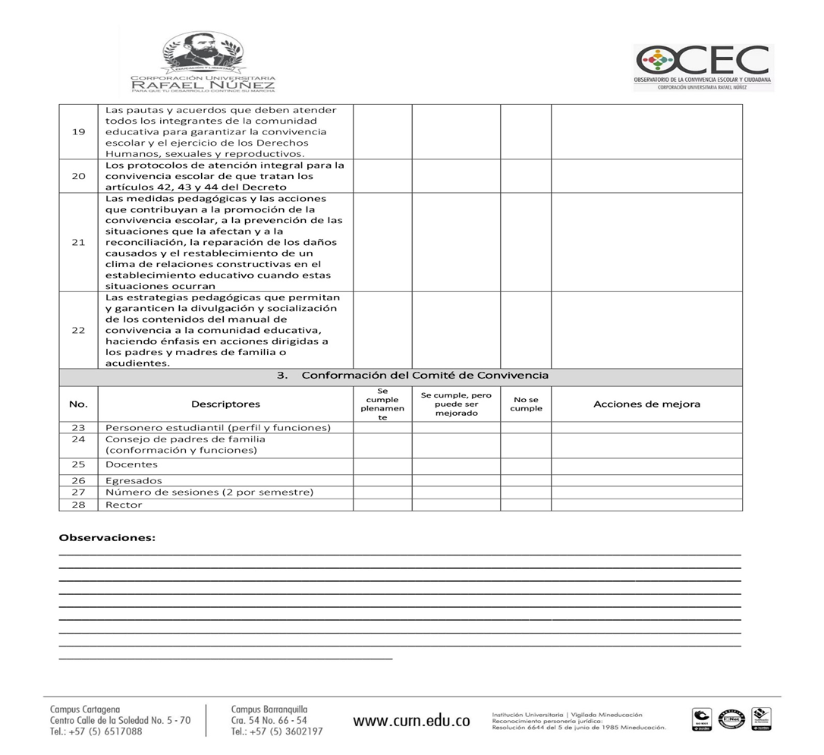
Identificar los elementos presentes en los documentos Institucionales sobre Salud Sexual y Reproductiva de los estudiantes.

Slide 21
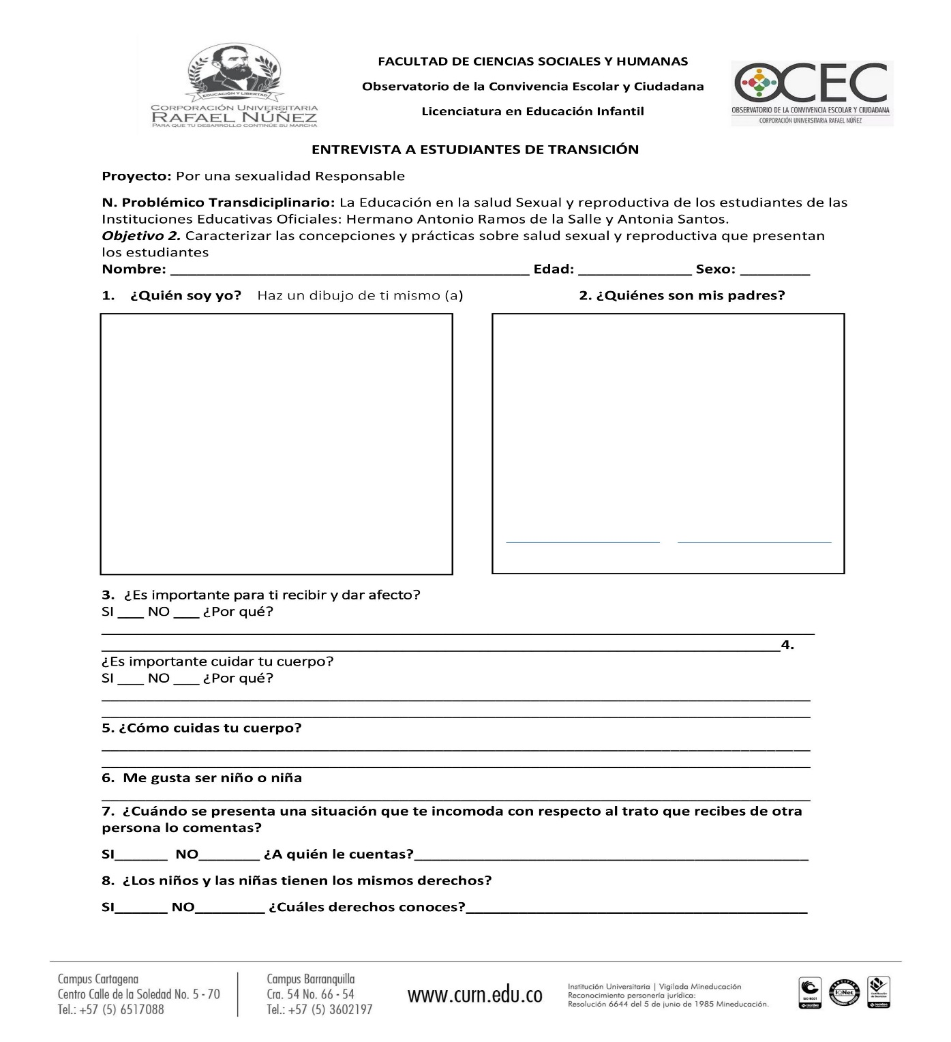
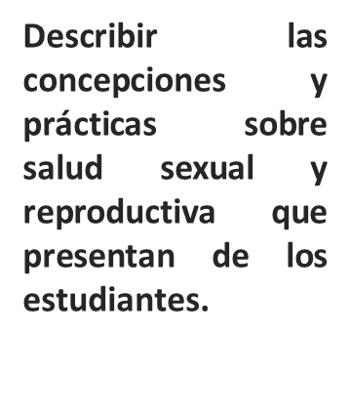

Slide 22
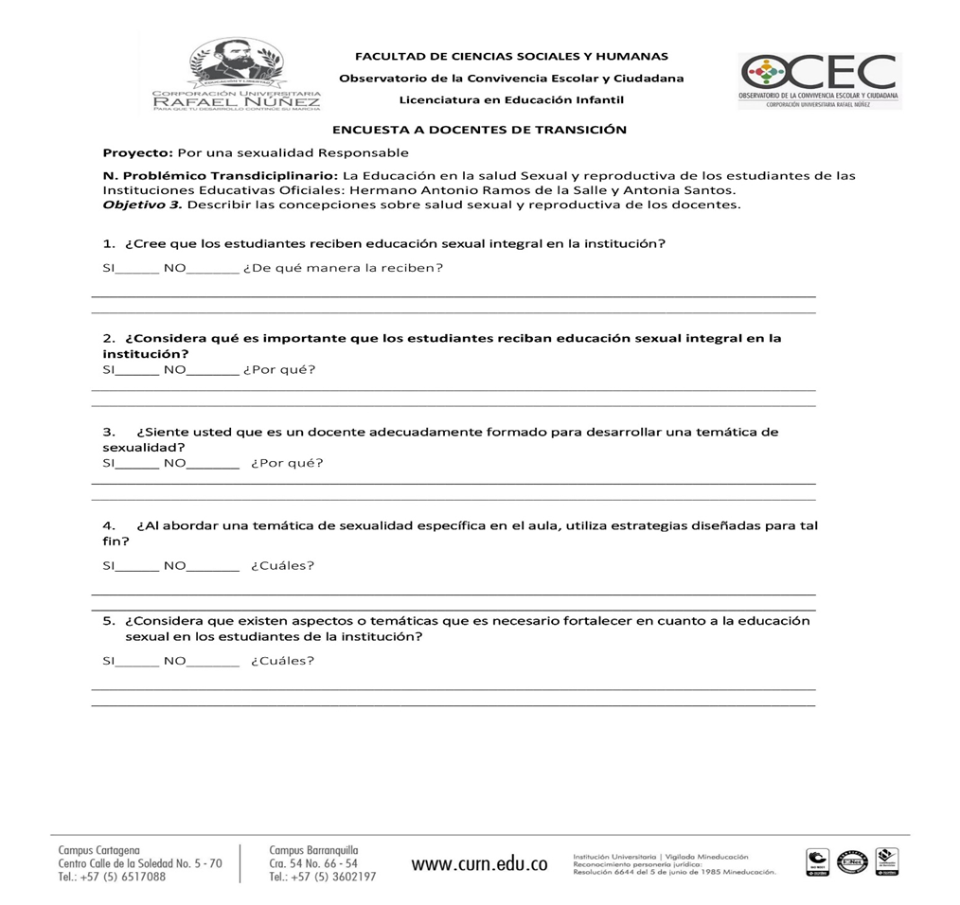
Describir las concepciones y prácticas sobre salud sexual y reproductiva de los docentes.

Slide 23
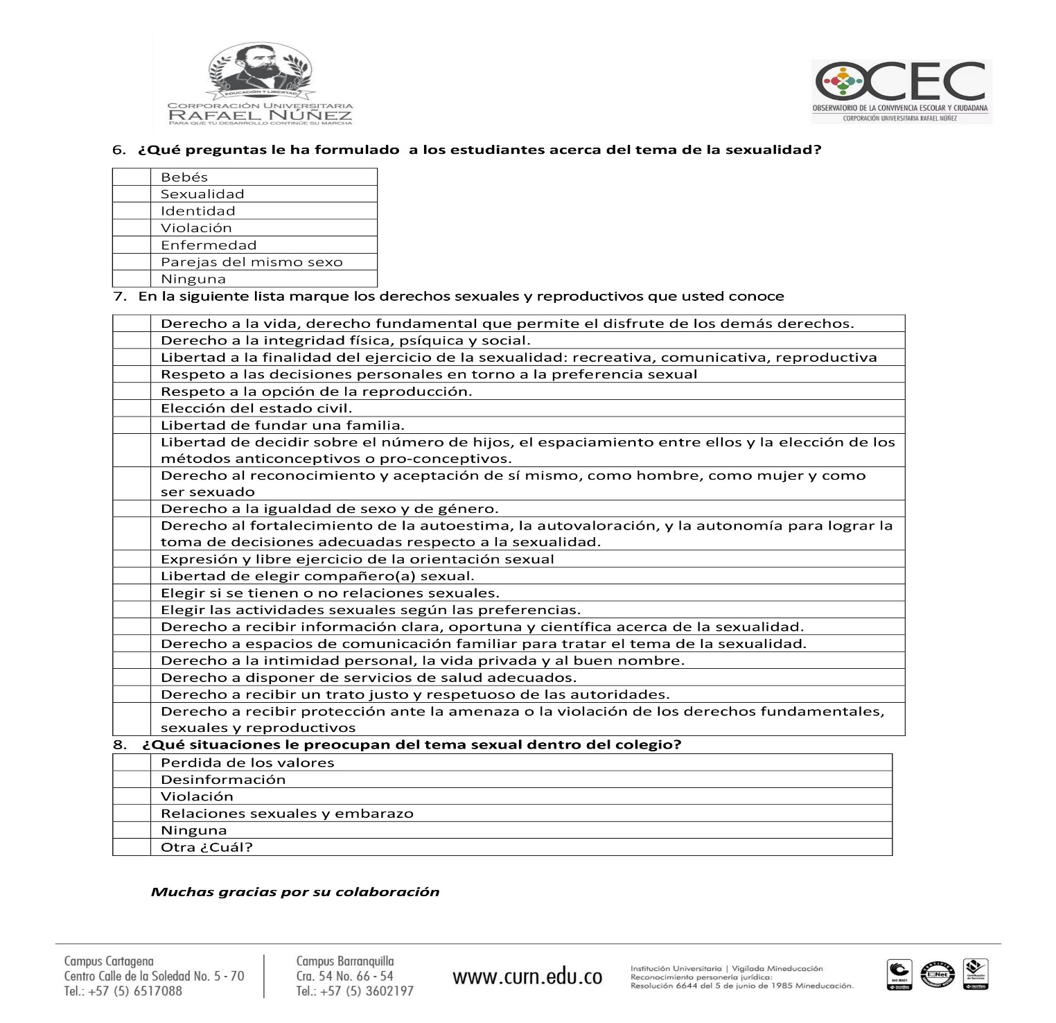
OBJETIVO 3
Describir las concepciones sobre salud sexual y reproductiva de los docentes.

Slide 24
Referentes bibliográficos
Botero, Catalina & Guzmán, 2007. El sistema de los Derechos. Guía práctica del Sistema Internacional de Protección de los Derechos Humanos, Bogotá.
Bourdieu, Pierre & Teubner, Gunther, 2000). La Fuerza del Derecho. Bogotá: Ediciones Uniandes, Instituto Pensar, Siglo del Hombre Editores.
Constitución Política de Colombia, 1991.
OMS, Organización Mundial de la Salud
Guía pedagógica para la convivencia escolar, Nº49.
ICBF, UNICEF, OIT, INPEC & Fundación Renacer (2006). Plan de Acción Nacional para la Prevención y Erradicación de la Explotación Sexual Comercial de Niños, Niñas y Adolescentes menores de 18 años (ESCNNA).
Ley 1620 de 2013 (Ley de Convivencia Escolar) MEN

